Slide 1
一、多项式的伴侣阵
二、有理标准形存在定理
第八章 λ－矩阵 §6 若当标准形的理论推导

Slide 2
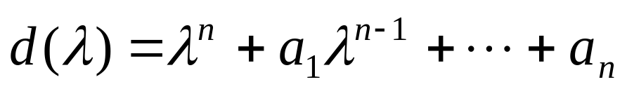
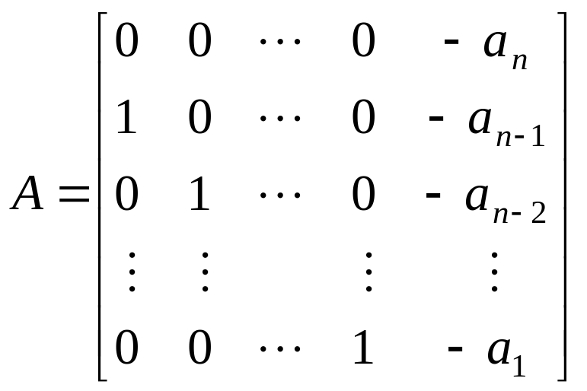
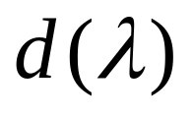
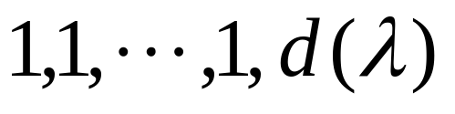
一、多项式的伴侣阵
定义8 对数域 P 上的一个多项式
称矩阵
为多项式 的伴侣阵。
易证，A的不变因子为
第八章 λ－矩阵 §6 若当标准形的理论推导

Slide 3
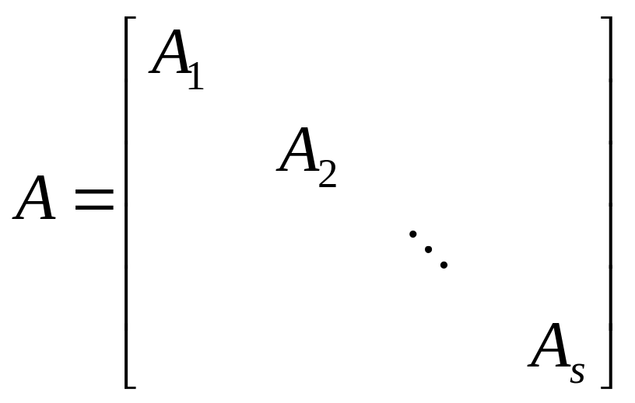

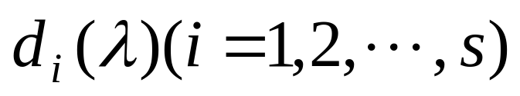
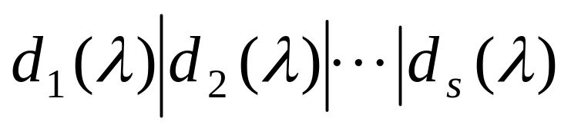
定义9 下列准对角矩阵
其中 分别是数域 P 上某些多项式
的伴侣阵，且满足
就称 A 为 P 上一个有理标准形矩阵。
第八章 λ－矩阵 §6 若当标准形的理论推导

Slide 4
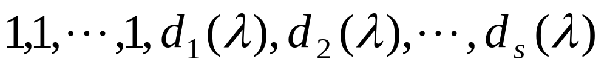
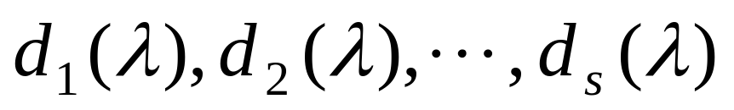
引理
中矩阵 A 的不变因子为
其中1的个数等于
的次数之和 n 减去 s.
第八章 λ－矩阵 §6 若当标准形的理论推导

Slide 5
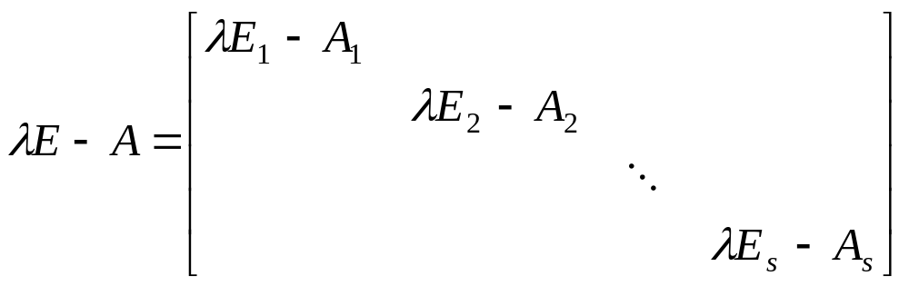
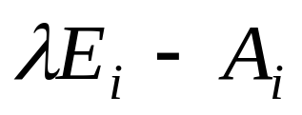
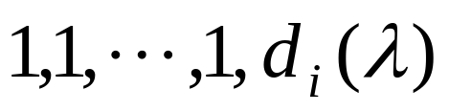
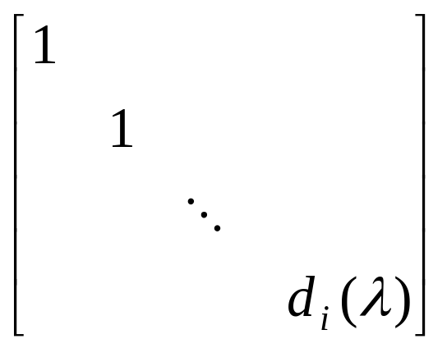
证明
由于每个 的不变因子为 ，故可
用初等变换把它变成
第八章 λ－矩阵 §6 若当标准形的理论推导

Slide 6

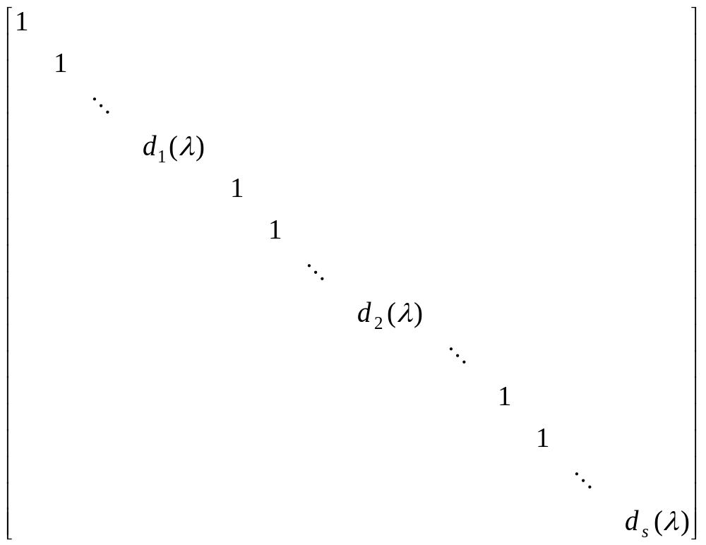
进而用初等变换将 变成
第八章 λ－矩阵 §6 若当标准形的理论推导

Slide 7

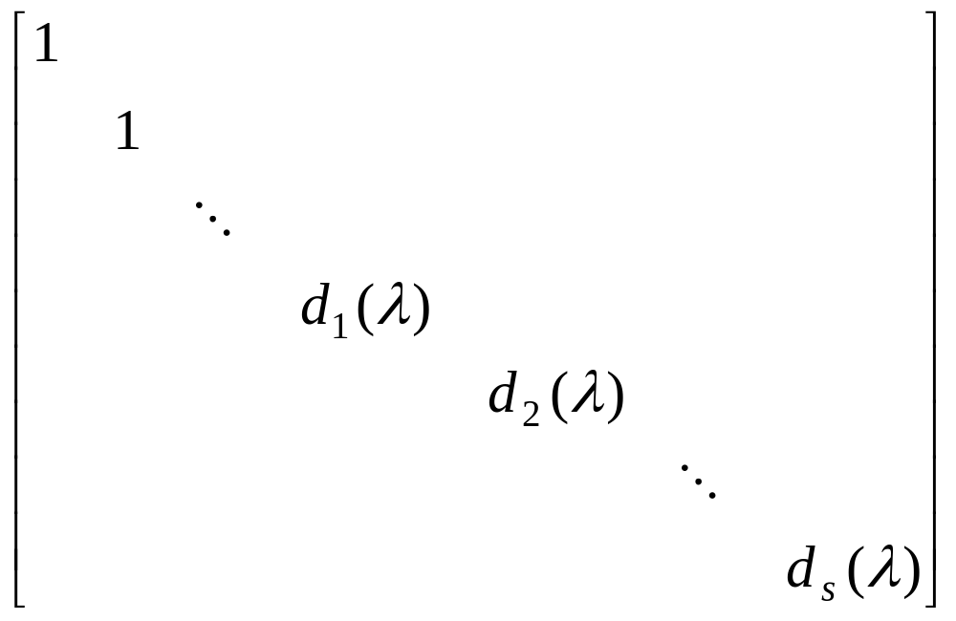
在上述 --矩阵上再进行一些行或列互换，则可变成
由于 ,它是 的标准形，
是它的不变因子。
第八章 λ－矩阵 §6 若当标准形的理论推导

Slide 8

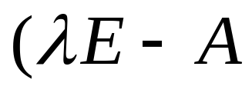

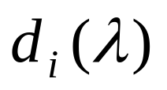

定理14 数域 P 上 方阵 A 在 P 上相似于唯一
的一个有理标准形，称为 A 的有理标准形。
证明 设 A 的 的) 不变因子为 1, 1, …, 1,
, 其中 的
次数≥1，且 1 的个数=
的次数之
和减去 s，设 的伴侣阵是 ，则作
第八章 λ－矩阵 §6 若当标准形的理论推导

Slide 9
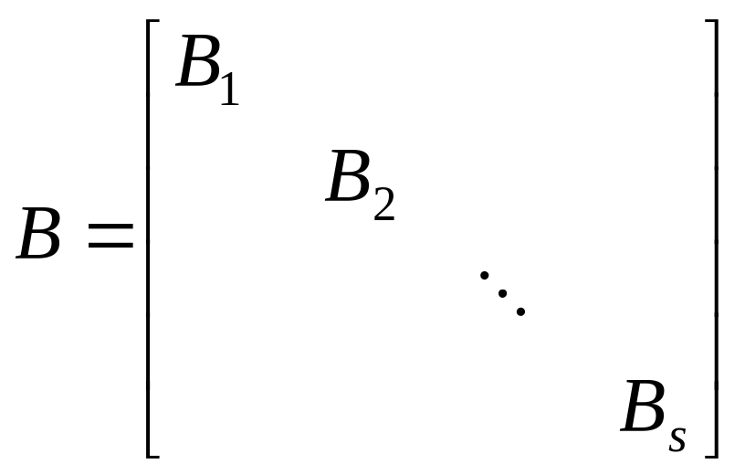
如引理所述，B 的不变因子与 A 的不变因子完全相同,
故 B 相似于 A ，即 B 是 A 的有理标准形。
又 B 是由 A 的不变因子唯一决定的，故 B 由 A 唯一
决定。
第八章 λ－矩阵 §6 若当标准形的理论推导

Slide 10
定理15 设 A 是数域 P 上 n 维线性空间V的线性变换,
则在 V 中存在一组基，使 A 在该基下的矩阵是有理标准
形，并且这个有理标准形由 A 唯一决定，称为 A 的有理
标准形。
第八章 λ－矩阵 §6 若当标准形的理论推导

Slide 11
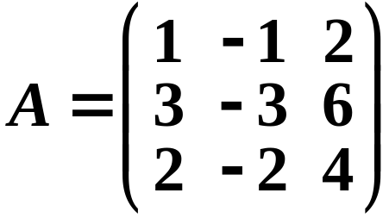
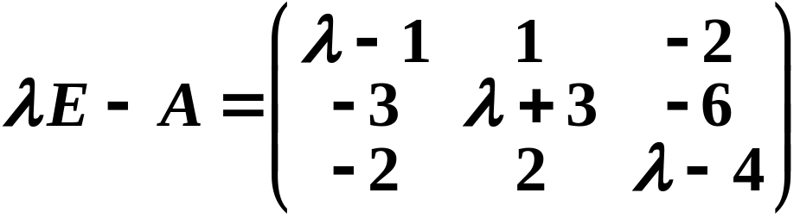
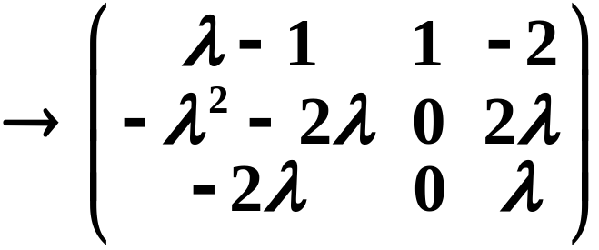
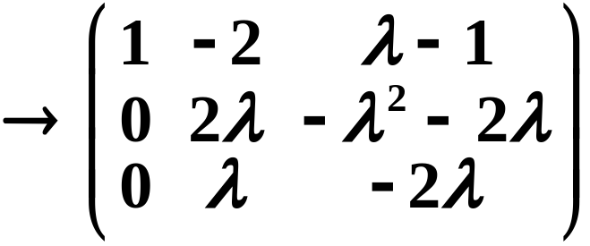
例1、求矩阵A的有理标准形.
解：
第八章 λ－矩阵 §6 若当标准形的理论推导

Slide 12
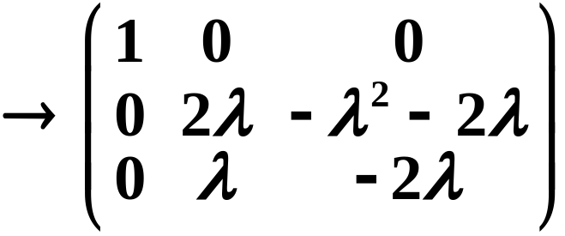
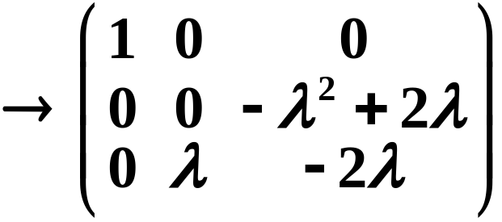
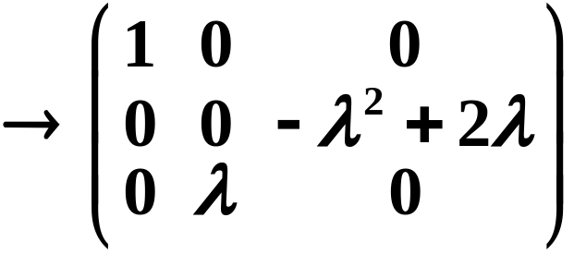
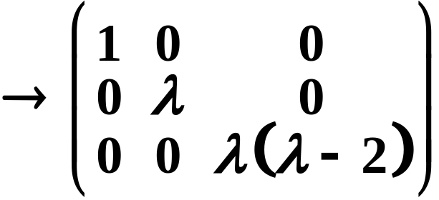


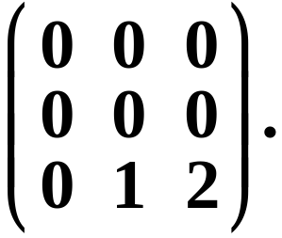
的不变因子为
故 A的有理标准形为
第八章 λ－矩阵 §6 若当标准形的理论推导

Slide 13
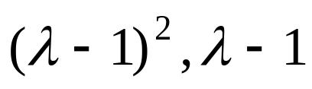
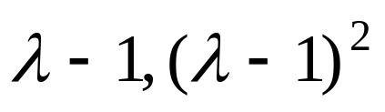
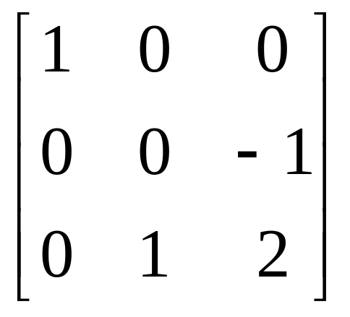
例2、已知3×3级矩阵A的初等因子为
则它的不变因子是1，
则它的有理标准形为
第八章 λ－矩阵 §6 若当标准形的理论推导

Slide 14
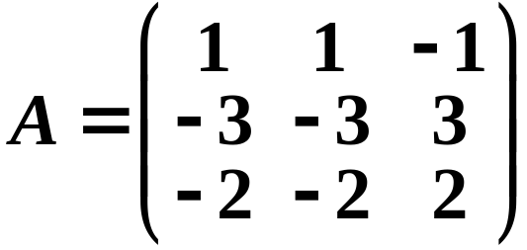
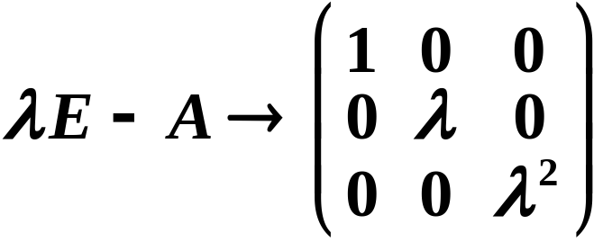


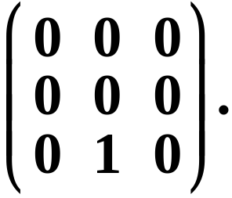
练习： 求矩阵A的有理标准形
答案：
的不变因子为 1，
A的有理标准形为
第八章 λ－矩阵 §6 若当标准形的理论推导

